Slide 1
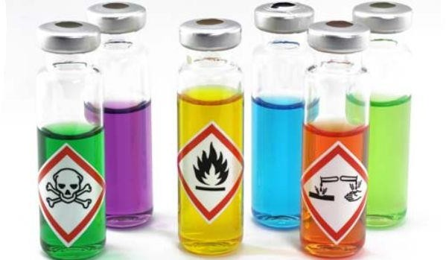
RISCHIO CHIMICO
Liceo E. Fermi Bologna

Slide 2
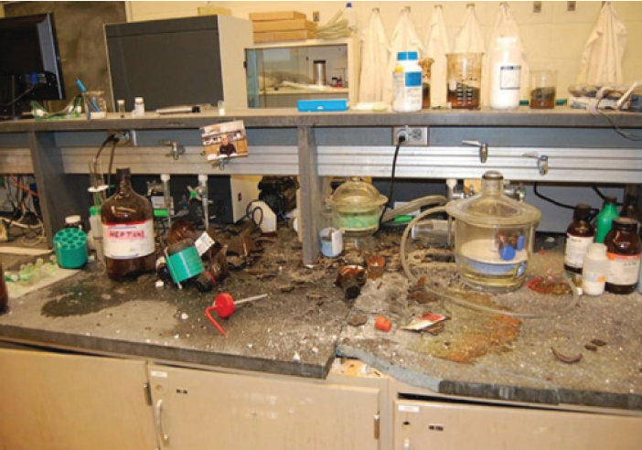
Banco da laboratorio alla Texas Tech University dopo un'esplosione. Due studenti sono rimasti gravemente feriti.

Slide 3
Spesso, e non solo gli studenti, in certi giorni non hanno la testa per stare in laboratorio.
Molto importante è l’abbigliamento:
Camice
Occhiali
Guanti
Abbigliamento comodo
Scarpe che non scivolano

Slide 4
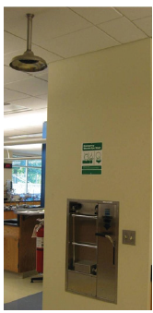
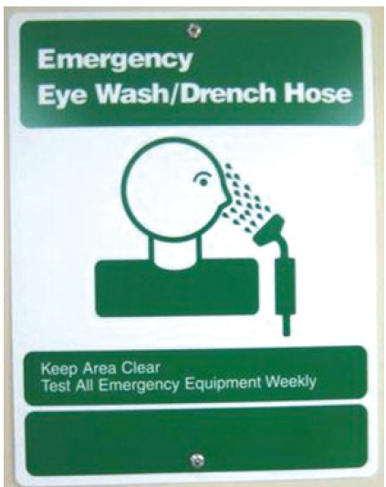
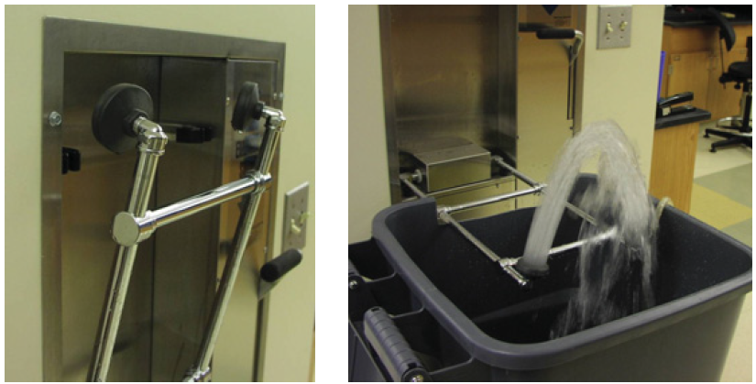
Lava occhi da laboratorio.
È molto importante conoscere la posizione delle docce di sicurezza più vicine nei laboratori o nei corridoi vicini. Durante un'emergenza, il tempo è fondamentale.

Slide 5
Istruzioni per il lava occhi
In quasi tutti i casi, si consiglia di sciacquare la pelle e gli occhi con abbondante acqua per almeno 15 minuti.
Le uniche eccezioni sono rappresentate dall'esposizione della pelle a sostanze chimiche che reagiscono con l'acqua e che di solito sono solide (ad esempio la calce, CaO).
In questi casi, è necessario utilizzare una carta di credito o uno strumento simile per raschiare la maggior parte della sostanza chimica dalla pelle. In caso di esposizione agli occhi e di esposizione cutanea significativa si consiglia il trasporto immediato al pronto soccorso o a un medico.

Slide 6
Concludiamo
Prestare attenzione alle informazioni pre-esperimento.
Riconoscere quali sostanze chimiche e procedure (e studenti!) presentano i maggiori pericoli in un laboratorio didattico.
Valutare con il livello di rischio in base al livello di pericolo e alla probabilità di accadimento.
Ridurre al minimo il rischio monitorando attentamente i passaggi più pericolosi in una procedura di laboratorio..
Prepararsi alle emergenze anticipando gli eventi più probabili e sapendo come rispondere in modo rapido e sicuro.

Slide 7
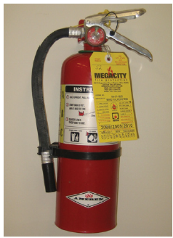
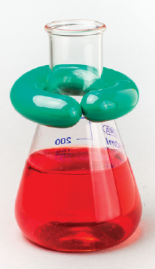
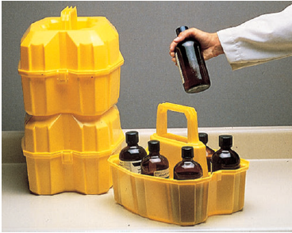
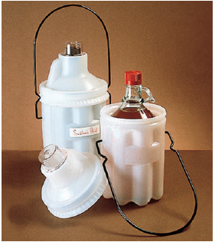
Alcune apparecchiature di sicurezza

Slide 8
Jim's story

Slide 9
PERICOLO CHIMICO
La proprietà intrinseca di un agente chimico di poter produrre effetti nocivi.
RISCHIO CHIMICO
La probabilità che si raggiunga il potenziale nocivo nelle condizioni di utilizzazione o esposizione di sostanze o preparati impiegati nei cicli di lavoro, che possono essere intrinsecamente pericolosi o risultare pericolosi in relazione alle condizioni di impiego.

Slide 10
AGENTI CHIMICI
(D.lgs. 9 aprile 2008, n. 81 art. 222)
Tutti gli elementi o composti chimici, sia da soli sia nei loro miscugli, allo stato naturale o ottenuti, utilizzati o smaltiti, compreso lo smaltimento come rifiuti, mediante qualsiasi attività lavorativa, siano essi prodotti intenzionalmente o no e siano essi immessi o no sul mercato.

Slide 11
AGENTI CHIMICI PERICOLOSI
(Titolo IX del D.lgs. 81/08)
1) sostanze che, in base alle loro caratteristiche chimiche, chimico-fisiche e tossicologiche, sono ritenute pericolose ai sensi del D. Lgs 52/97 e al D. Lgs 285/98 e s. m., con esclusione delle sostanze pericolose solo per l’ambiente (sono sottoposte ad una normativa a parte).

Slide 12
AGENTI CHIMICI PERICOLOSI
(Titolo IX del D.lgs. 81/08)
Per esempio i prodotti di combustione presenti durante un incendio
o dai prodotti che si formano durante il processo di saldatura

Slide 13
AGENTI CHIMICI PERICOLOSI
Titolo IX D.l.gs 81/08
Gli agenti chimici pericolosi possono indurre effetti dannosi, più o meno gravi sugli organismi che ne subiscono l’azione, quali intossicazioni, malattie professionali e non, fino alla morte, in funzione
delle specifiche proprietà chimico-fisiche (liposolubilità, idrosolubilità ecc.) e/o tossicologiche,
alle vie di assorbimento
alle modalità di utilizzo degli stessi che ne influenzano la dose assorbita.

Slide 14
Attività che Comportano la Presenza di Agenti Chimici (D.Lgs 81/08)
Tutte quelle attività lavorative o procedimenti in cui sia presente anche un solo agente chimico pericoloso ed anche ove ciò si verifichi solo potenzialmente o per periodi limitati.
Produzione
Manipolazione
Immagazzinamento
Trasporto
Eliminazione
Trattamento dei rifiuti

Slide 15
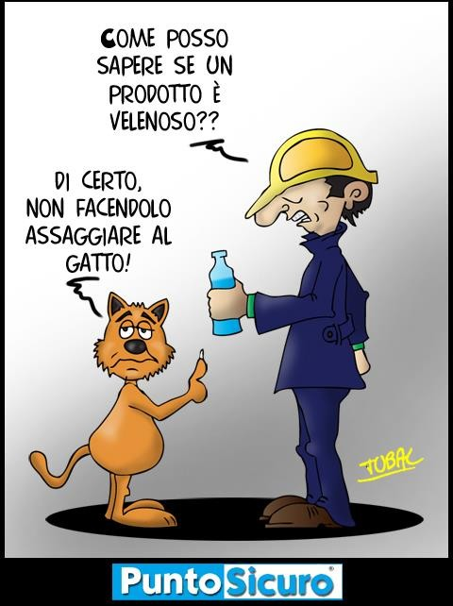
ATTENZIONE!!!
Puoi proteggerti dai prodotti pericolosi SOLO se li conosci

Slide 16
“CONOSCERE” il prodotto chimico significa
Identificarlo chiaramente
Essere a conoscenza delle proprietà delle classi di composti a cui appartiene
Saper leggere velocemente l’etichetta e più attentamente la scheda di sicurezza che lo accompagna.

Slide 17
Per la loro stessa natura e quindi alle loro proprietà chimico-fisiche ed alla loro reattività (pericolosità intrinseca delle sostanze)
Per il contesto in cui l’agente viene utilizzato: condizioni ambientali (temperatura e pressione) condizioni operative (urti, vibrazioni, sfregamento, presenza di fiamme libere, contatto con l’aria, ecc.).
In combinazione con altre sostanze o agenti esterni (incompatibilità tra sostanze chimiche)

Slide 18
PERICOLOSITÀ DELLE SOSTANZE CHIMICHE
La “pericolosità” delle sostanze deriva fondamentalmente dagli effetti che esse possono produrre sull’uomo e
sull’ambiente.

Slide 19
PERICOLOSITÀ DELLE SOSTANZE CHIMICHE
Pericolosità derivante dalle caratteristiche chimico-fisiche delle sostanze o dei prodotti chimici utilizzati.
Rischi possibili sulla sicurezza
dell’individuo: incendio, esplosione.

Slide 20
PERICOLOSITÀ DELLE SOSTANZE CHIMICHE
Pericolosità derivante dalle caratteristiche tossicologiche delle sostanze o dei prodotti chimici utilizzati.
Rischi possibili sulla salute dell’individuo con effetti acuti (a breve termine) o cronici (a
medio o lungo termine)

Slide 21
Effetto sinergico
Effetto dell’azione di due sostanze combinate che è superiore alla semplice somma degli effetti dell’azione delle due sostanze assunti singolarmente

Slide 22
I parametri fondamentali da tenere in considerazione sono le proprietà fisico-chimiche e la reattività perché strettamente correlati ai rischi per la salute e per la sicurezza !!
Proprietà fisico-chimiche
Instabilità
Infiammabilità
Volatilità
Solubilità
Esplosione
Incendio
Tossicità
Reattività chimica

Slide 23
INCOMPATIBILITÀ TRA SOSTANZE CHIMICHE
Il contatto tra due specie incompatibili può condurre a reazioni estremamente violente e incontrollate con sviluppo di calore o veloci aumenti di pressione che possono produrre incendi ed esplosioni.
Alcune sostanze possono reagire violentemente con l’acqua o l’ossigeno presenti nell’ambiente; altre possono interagire a causa della incompatibilità tra di loro con sviluppo di sostanze pericolose!
Sodium in water

Slide 24
INCOMPATIBILITÀ TRA SOSTANZE CHIMICHE
REATTIVI
Reazioni violente
con l’acqua
Reazioni violente
con l’ossigeno
Reazioni violente
fra composti
INCOMPATIBILITA’

Slide 25
INCOMPATIBILITÀ TRA SOSTANZE CHIMICHE
A volte prodotti chimici utilizzati nel quotidiano, in ambito domestico, come pure in cicli produttivi sotto forma di sostanze, preparati, derivati, rifiuti, possono contenere agenti chimici potenzialmente rischiosi per la salute e/o per la sicurezza degli utilizzatori.
mai miscelare “varechina e ammoniaca”

Slide 26
INCOMPATIBILITÀ TRA SOSTANZE CHIMICHE
Ad esempio durante operazioni di pulizia si è assistito a fenomeni di intossicazione dovuti ad uso improprio di miscele di sostanze quali ad esempio candeggina (NaClO ipoclorito di sodio) ed acido muriatico (HCl acido cloridrico) la cui reazione produce cloro gassoso (Cl₂) tossico per inalazione.

Slide 27
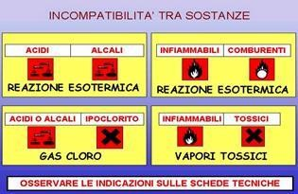

Slide 28
TOSSICITA’
La tossicità di una sostanza è quella caratteristica che può determinare disturbi reversibili o irreversibili dei normali processi fisiologici.
La tossicità di un agente chimico si esplica:
a seguito di assorbimento successivo
all’esposizione (inalazione, contatto, ingestione), mediante il superamento delle naturali barriere ed il raggiungimento degli organi bersaglio
dell’organismo.

Slide 29
È in funzione della dose assorbita a cui concorrono molti fattori:
concentrazione dell’agente nell’ambiente (se aerodisperso)
temperatura e umidità ambientale
stato fisico (solido, liquido, gassoso)
volatilità (se liquido) o granulometria (se solido)
uso di Dpi.

Slide 30
I DANNI DELLA SALUTE SONO CONSEGUENZA DELL’ESPOSIZIONE.
ESPOSIZIONE
è quella situazione in cui sussiste la possibilità che agenti chimici pericolosi vengano in
contatto con l’uomo (o la sua attività) così da determinare un rischio di danni o lesioni per la salute

Slide 31
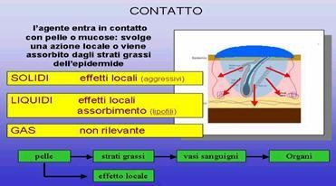
VIE DI ESPOSIZIONE

Slide 32
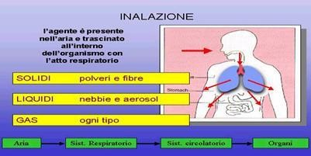
VIE DI ESPOSIZIONE

Slide 33
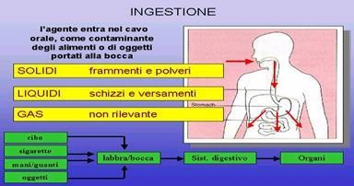
VIE DI ESPOSIZIONE

Slide 34
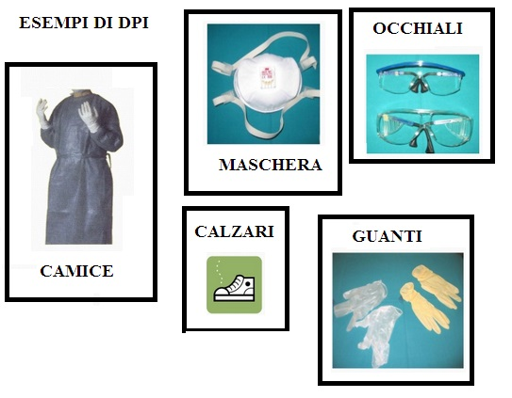
DPI GENERICI
DPI: DISPOSITIVI DI PROTEZIONE INDIVIDUALE

Slide 35
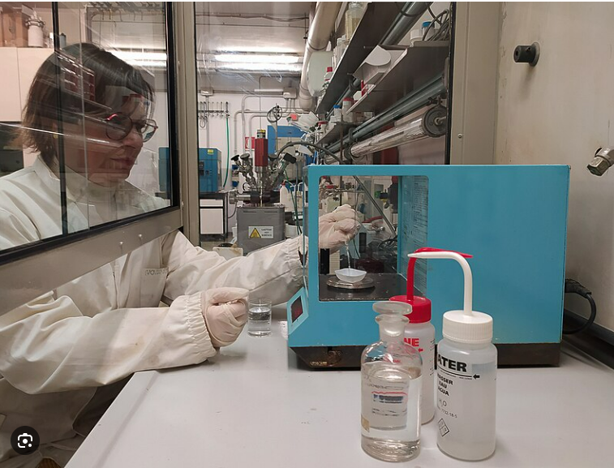

Slide 37
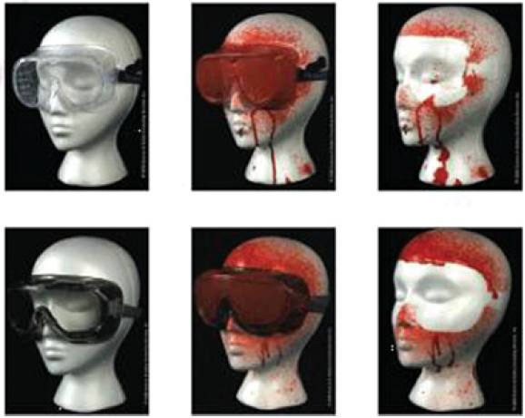

Slide 38
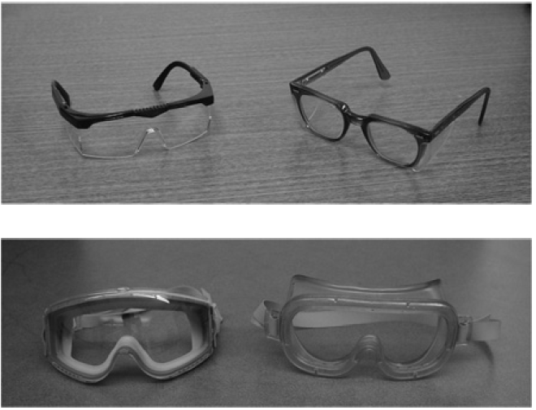
Gli occhiali di sicurezza con schermi laterali possono fornire una certa protezione contro le schegge volanti, ma sono inefficaci contro gli schizzi di sostanze chimiche. Sono accettabili solo gli occhiali ANSI/ASSE Z87.1.

Slide 39
Occhiali di protezione contro gli schizzi di sostanze chimiche. Questi occhiali forniscono un'eccellente protezione contro gli schizzi e sono relativamente comodi da indossare, se di dimensioni adeguate.

Slide 40
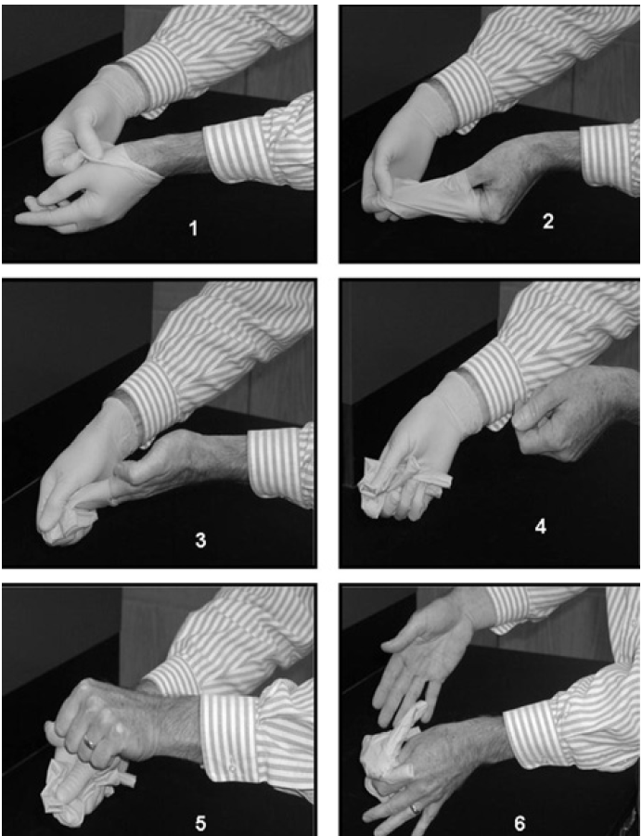

Slide 41
ATTREZZATURE PER LA SICUREZZA

Slide 42
LA MIGLIOR PREVENZIONE È SEMPRE L’INFORMAZIONE
Dove cercare le informazioni?
ETICHETTA: mette a disposizione le informazioni essenziali, richiama l’attenzione di coloro che usano i prodotti rispetto ai possibili rischi
SCHEDA DI SICUREZZA: strumento per gli utilizzatori professionali per avere informazioni più dettagliate

Slide 43
ETICHETTATURA DELLE SOSTANZE
Le etichette chimiche sono quindi un’importante fonte di informazione sulla pericolosità delle sostanze.

Slide 44
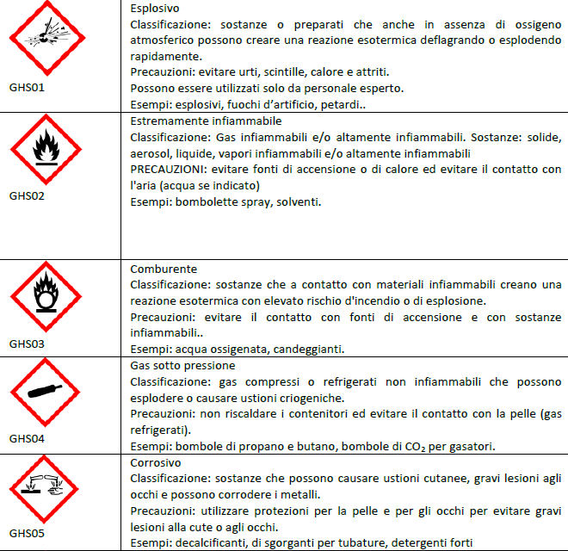

Slide 45
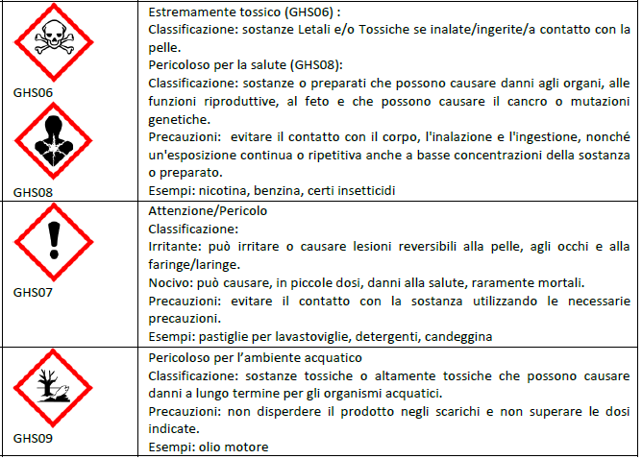

Slide 46
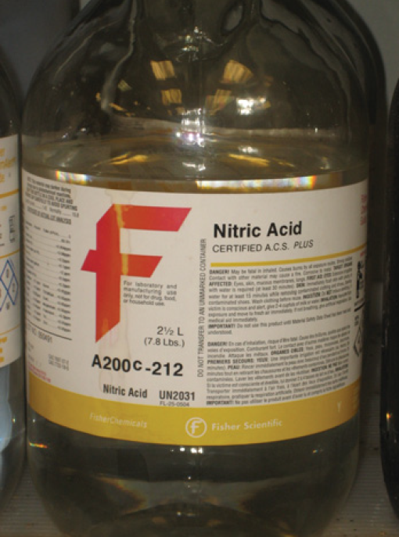

Slide 47
Il 1° giugno 2007 è entrato in vigore il Regolamento REACH (CE) n. 1907/2006 del Parlamento europeo e del Consiglio che, attraverso un unico testo normativo, sostituisce buona parte della legislazione comunitaria attualmente in vigore in materia di sostanze chimiche.
REACH è l’acronimo di:
Registration
Evaluation
Authorisation of CHemicals

Slide 48
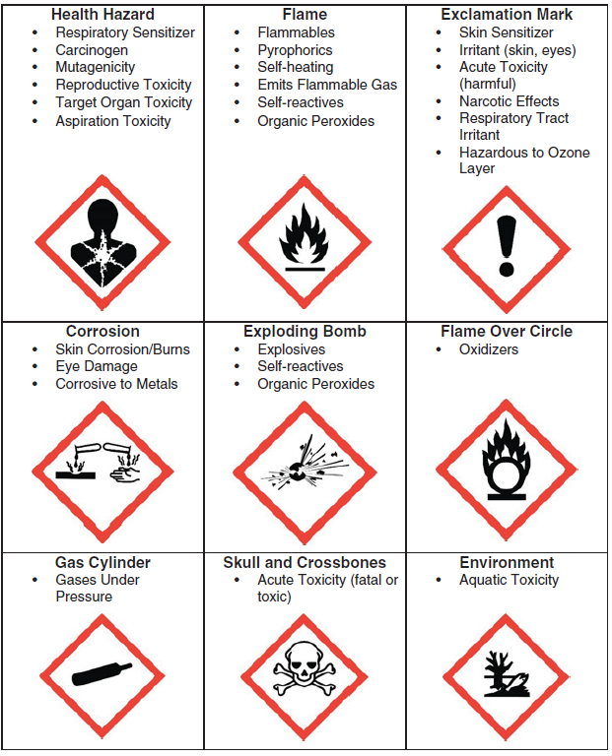

Slide 49
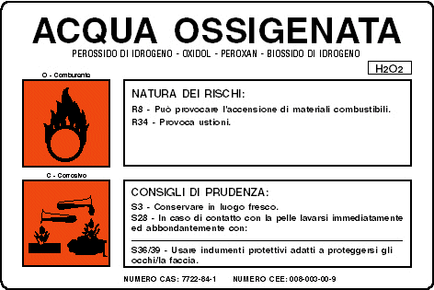
VECCHIE ETICHETTE
CAS NUMBER
NUMERO CEE

Slide 50
Esplosive E
Tossiche T
Comburenti O
Corrosive C

Slide 51
Radioattive R
Infiammabili F
Facilmente Infiammabili F+
Molto tossiche
T+

Slide 52
CATEGORIA SOSTANZE PERICOLOSE PER L’AMBIENTE

Slide 53
Nocive Xn
Irritanti Xi

Slide 54
CATEGORIE A RISCHIO AGGIUNTE DAL 1981
Sostanza cancerogena
Sostanze che per inalazione, ingestione o penetrazione cutanea possono provocare il cancro o aumentarne la frequenza.
Sostanza mutagena
Sostanze che per inalazione, ingestione o penetrazione cutanea possono provocare il cancro o aumentarne la frequenza.
Sostanza teratogena
Sostanza che può provocare tali malformazioni al feto qualora la madre venga esposta ad essa durante la gravidanza o, in alcuni casi, anche prima di essa.

Slide 55
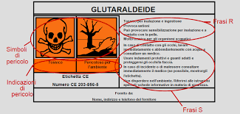
Etichettature delle sostanze
Oltre che i pericoli, le etichette ci indicano anche le precauzioni da prendere per il loro utilizzo, conservazione e smaltimento e su cosa fare in caso di incidente o infortunio causati dal loro uso.

Slide 56
Pittogrammi di pericolo
I pittogrammi hanno una forma di rombo con bordo rosso che delimita un simbolo nero su sfondo bianco.
Le AVVERTENZE: indicano la gravità del pericolo.
ATTENZIONE è l’avvertenza per le categorie di
pericolo meno gravi.
PERICOLO è l’avvertenza per le categorie di
pericolo più gravi.

Slide 57
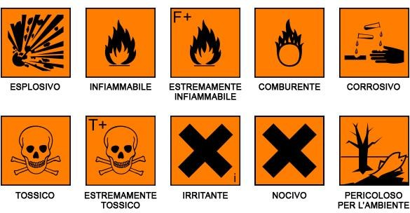
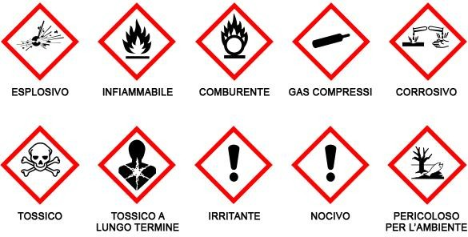
Vecchi pittogrammi
Nuovi pittogrammi

Slide 58
NUOVI PITTOGRAMMI
Il pittogramma con la persona danneggiata caratterizza i prodotti sensibilizzanti, mutageni, cancerogeni, tossici per la riproduzione, tossici sugli organi bersaglio per esposizione singola e ripetuta o pericolosi in caso di aspirazione.
Il pittogramma con il punto esclamativo che sostituisce la croce di Sant’Andrea per i nocivi, gli irritanti e tossici sugli organi bersaglio per singola esposizione.

Slide 59
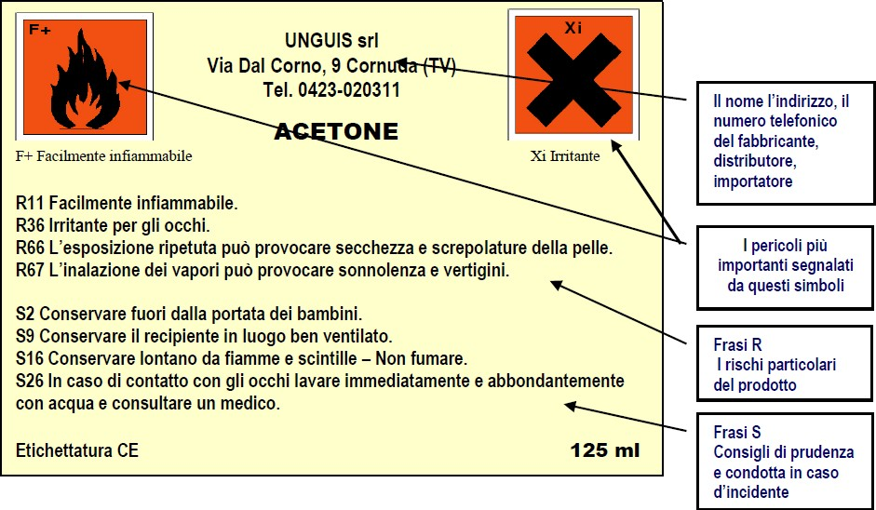
VECCHIE ETICHETTE

Slide 60
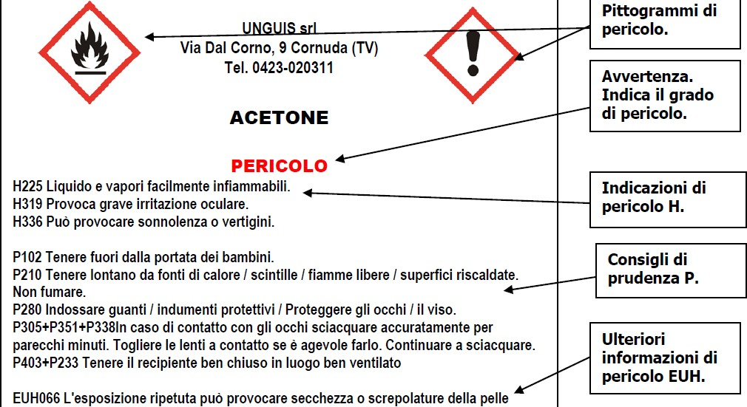
NUOVE ETICHETTE

Slide 61
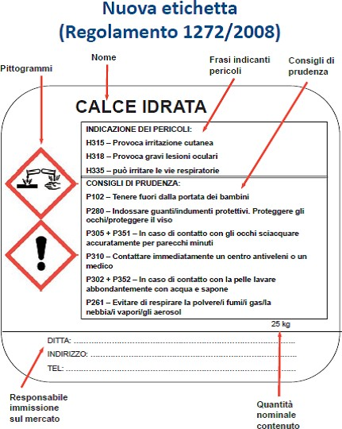

Slide 62
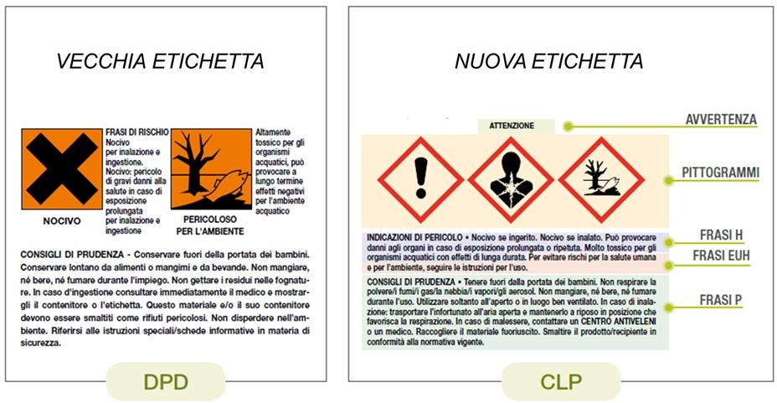
ETICHETTE

Slide 63
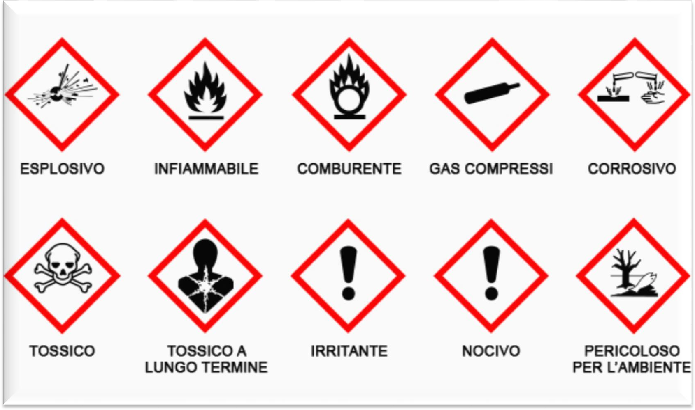

Slide 64
Devono essere inclusi i pittogrammi che indicano la categoria di pericolo più grave per ciascuna classe di pericolo!!
Regole di precedenza per l’etichettatura – esempi:
Infiammabile (facoltativo)
Ossidante (facoltativo)
Esplosivo
Gravi effetti per la salute
Effetti più lievi per la salute

Slide 65
SOSTANZE TOSSICHE
GHS06 per prodotti tossici acuti
GHS08 per prodotti tossici a lungo termine

Slide 66
SOSTANZE TOSSICHE
La durata del contatto permette di distinguere tra:
Tossicità cronica: lunga esposizione a dosi relativamente basse. La tipica esposizione supera il 50% della durata della vita
Tossicità acuta: breve esposizione a dosi relativamente alte

Slide 67
Regole a cui attenersi
Si comprende dunque come nell’uso di queste sostanze, la prevenzione risulta essere la migliore soluzione.
Seguire rigorosamente le istruzioni riportate sulle etichette dei contenitori.
Evitare di respirare i vapori, di toccare e di ingerire tali sostanze.
Lavorare in ambienti ben ventilati o meglio sotto la cappa, in casi particolarmente pericolosi si richiede l'uso della maschera antigas.
Usare gli occhiali protettivi ed i guanti.

Slide 68
Regole a cui attenersi
Lavarsi spesso le mani con acqua e sapone, non usare solventi organici per pulirsi da una eventuale contaminazione, perché questi potrebbero sciogliere la sostanza e disperderla facilitando il suo assorbimento attraverso la pelle.
Accertarsi che ogni eventuale residuo sia stato eliminato dai recipienti e dal banco di lavoro.
Le sostanze tossiche devono essere conservate in recipienti sigillati posti in armadi chiusi a chiave e con l'indicazione del pericolo molto ben visibile.

Slide 69
Sostanze corrosive
Sono quelle sostanze che esercitano azione distruttiva sui tessuti vivi sia esternamente che internamente, e cioè “bruciano” la pelle o, ad esempio, il rivestimento dello stomaco. Il risultato è un'ustione chimica.
Sono corrosive tutti gli acidi e gli alcali (conservare solo nella plastica)

Slide 70
Sostanze pericolose per l’ambiente
GHS09
Il contatto dell'ambiente con queste sostanze o preparazioni può provocare danni all'ecosistema (flora, fauna, acqua, ecc..) a corto o a lungo periodo oppure possono essere in grado di danneggiare lo strato di ozono se immesse nell'atmosfera.
Esempi: fosforo, cianuro di potassio, nicotina.

